Slide 1
METABOLISMO HIDRO SALINO
GENERALIDADES
Prof. Beltramo Pablo Nicolas

Slide 2
COMPOSICION DEL MEDIO INTERNO
El agua representa el 60/70% del peso corporal
Variación 40 a 80 % de acuerdo al tejido graso
Dos compartimientos
LEC 1/3 total
75% liquido intersticial
25% liquido intravascular
Liquido transcelular (LCR, sinovial, ocular, peritoneal y pleural)
LIC 2/3 del total

Slide 3
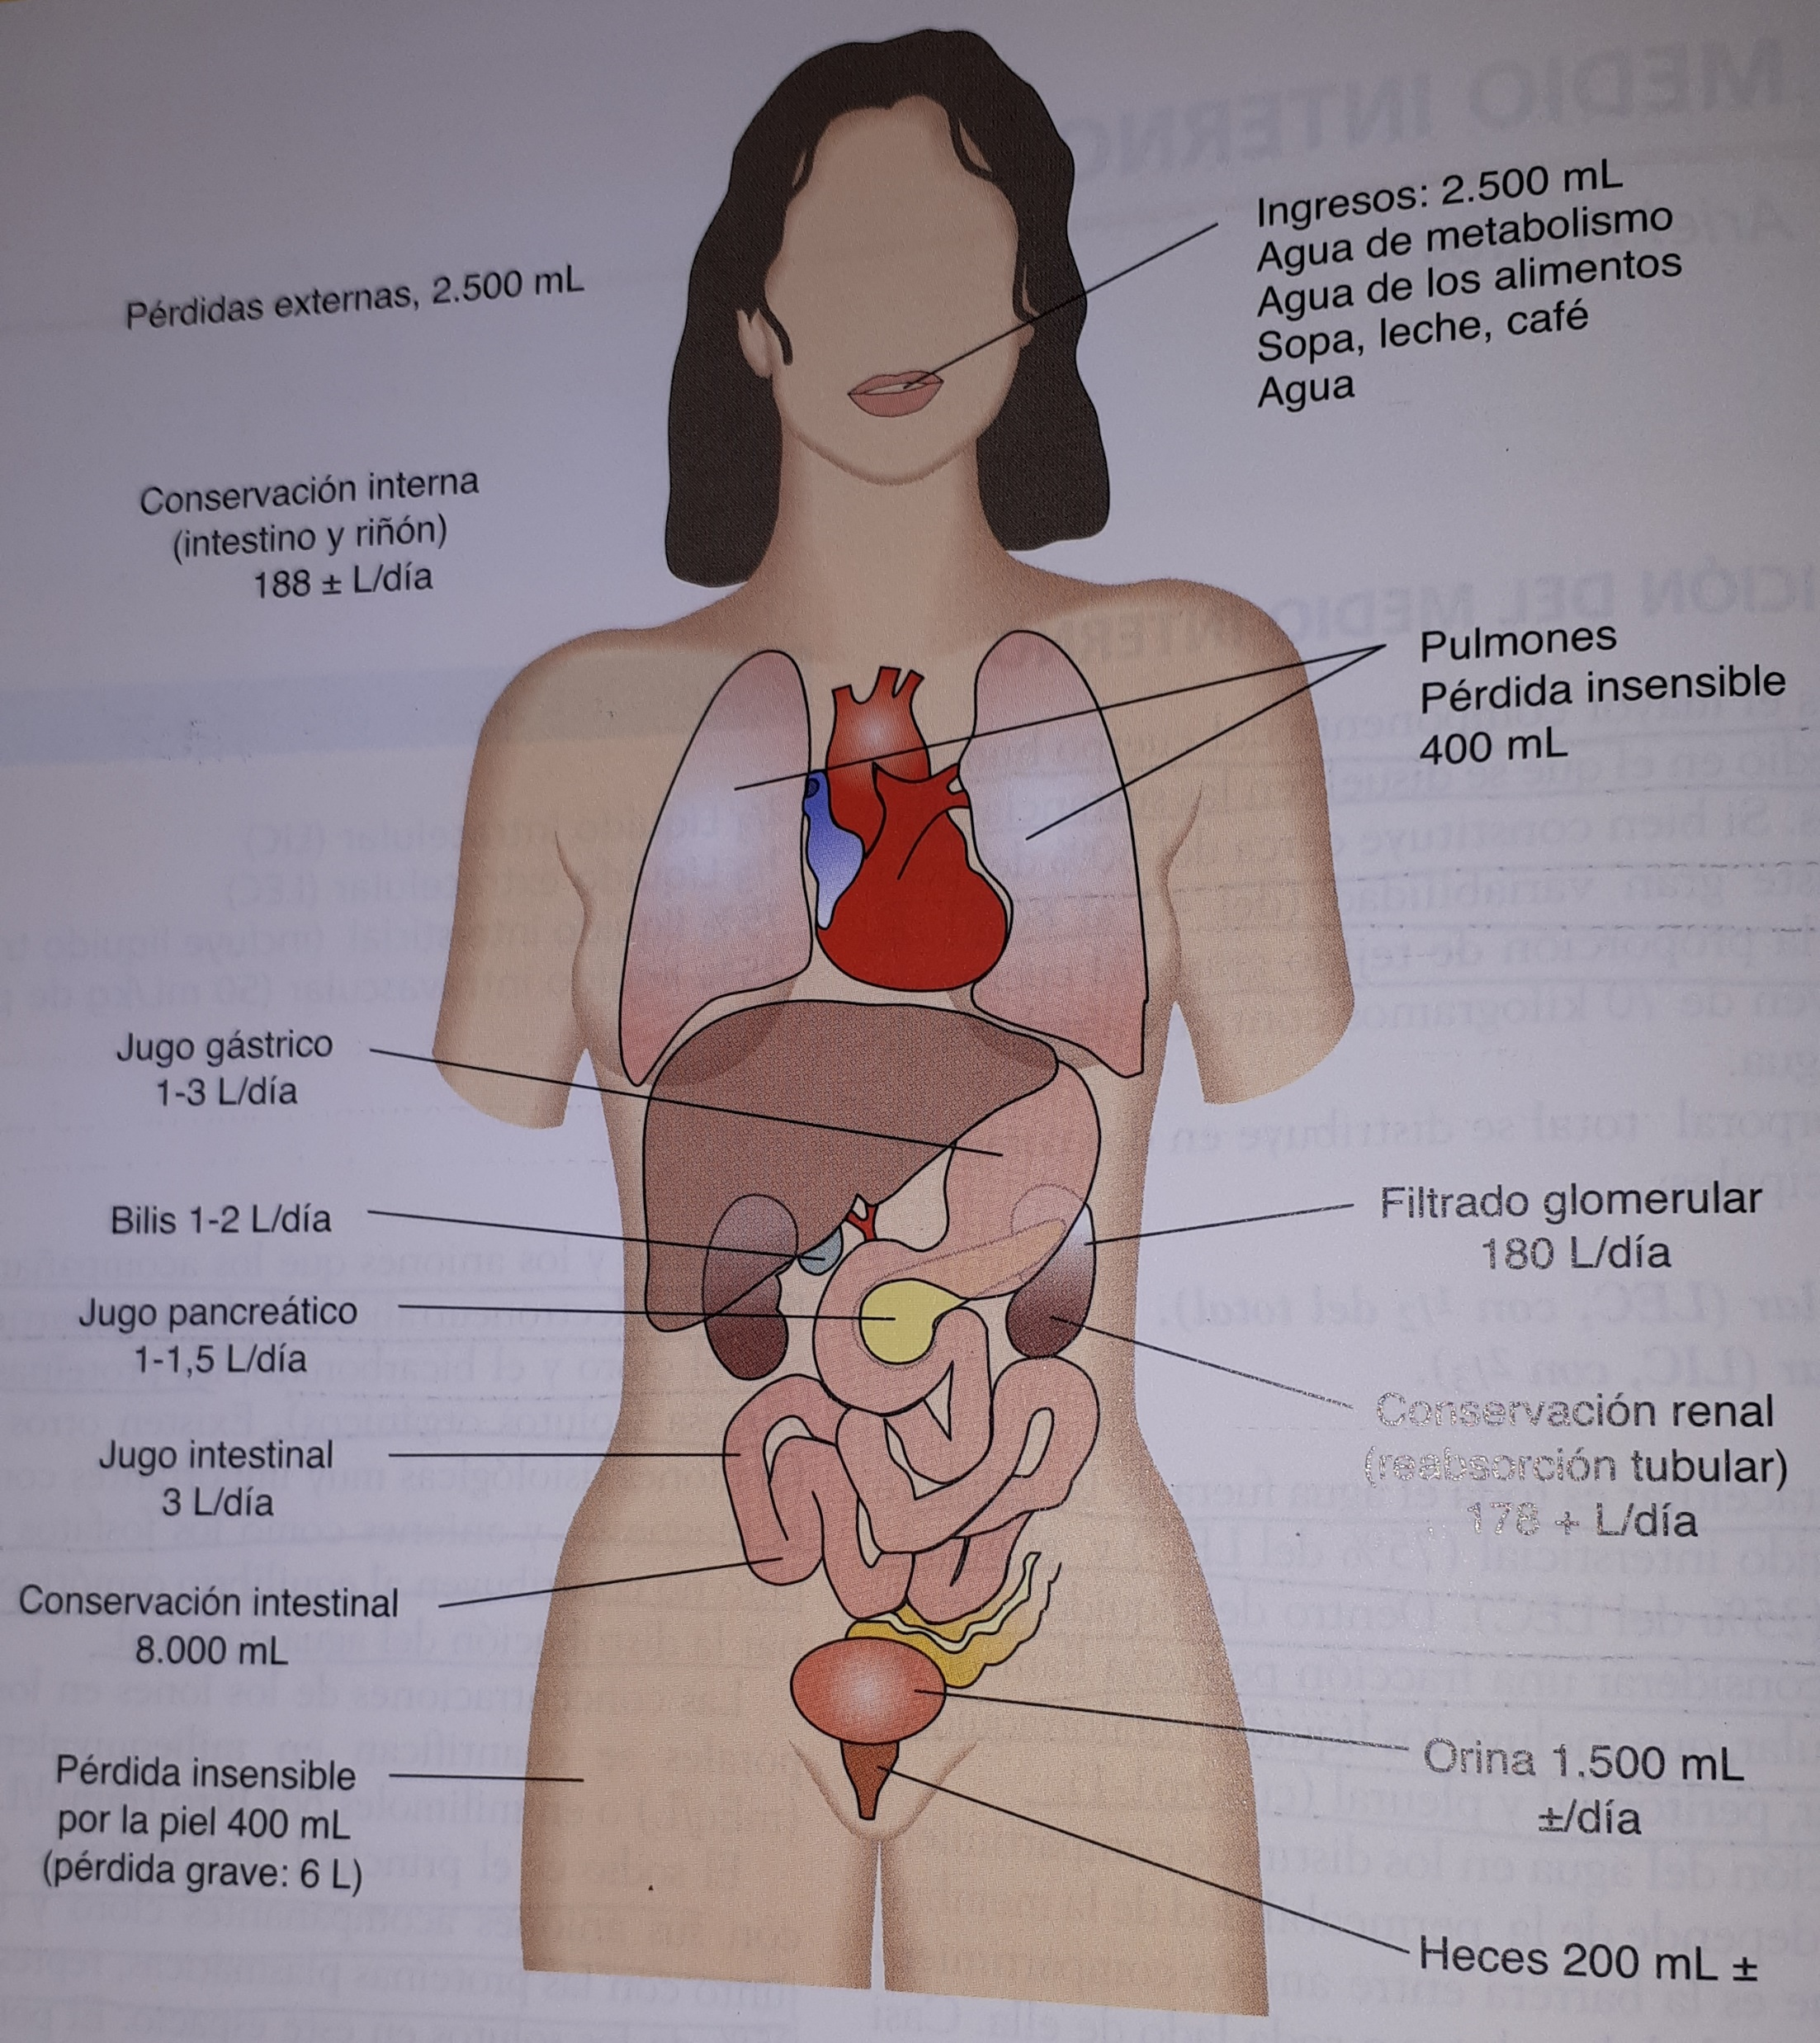

Slide 4
Solutos
LEC
Na+ Cl- bicarbonato y proteínas plasmáticas
LIC
K+ Mg+ Sulfatos, Fosfatos y proteínas intracelulares
Osmolaridad Plasmáticas
P(osm)=2 x [Na+]+glucosa/18+urea/6
290mOsm/Kg. Tonicidad plasmática. Mecanismo de regulación
Conservación Renal
ADH
La Sed

Slide 5
Distribución de liquido según su composición
Solución Infundida (1) | Volumen de distribución | LIC | Intersticio | Plasma
Dextrosa 5%en agua | Agua corporal total | 665 ml | 250 ml | 84 ml
Solución fisiología ClNa | LEC | 0 | 750 | 250
Ringer lactato | LEC | 0 | 750 | 250
Sol Salina ½ normal | ½ ACT y ½ LEC | 333 | 500 | 167
Albumina 5% | Volumen Plasmático | 0 | 0 | 1000
Solución de poligelina | Volumen Plasmático | 0 | 0 | 1000

Slide 6
Balance de Minerales
Sodio
Na+ Corporal Total 60 mEq/Kg
10% LIC
40% Sales óseas
50% LEC
Dosis diaria necesaria 50 a 200 mEq/día
Potasio
K+ Corporal total 40 mEq/Kg
Concentración plasmática 4-5 mEq/L
Dosis diaria necesaria 40 a 120 mEq/L

Slide 7
Equilibrio Acido Base
Tres elementos
Hígado metaboliza las proteínas y produce (H+)
Pulmón elimina CO2
Riñón genera nuevo bicarbonato (H2CO3)
Concentración normal de bicarbonato en plasma es 24mmol/L
El pH del plasma oscila entre 7,35 /7,45
Mecanismo defensivo para mantener los valores normales
Buffers extracelulares (relación bicarbonato/CO2 plasmática) Intracelulares (Hb)
Pulmón regulando la concentración de CO2
Regulación renal excreta H+ y regula la producción de HCO-

Slide 8
HIPONATREMIA
Valor del Sodio por debajo de 135 mEq/L

Slide 9
Causas
Con LEC (déficit de agua y Na) | LEC normal (s/ edemas) (exceso de agua) | Con LEC (exceso de agua y sodio)
Perdidas renales Diuréticos (tiazidas) Diuresis osmótica Déficit de mineralocorticoide Cetonuria Nefropatía perdedora de sal Perdidas extrarrenales CUTANEAS: Sudoración profusa DIGESTIVAS (Vómitos, diarreas, fístulas SECUESTRO (3er espacio) | Déficit de glucocort Hipotiroidismo Fármacos (carbamazepina, oxitocina, AINES, haloperidol) Postoperatorio Secreción inadecuada de HAD Polidipsia primaria | Con disminución del Vol. arterial efectivo: IC congestiva Síndrome nefrótico Cirrosis Con volumen arterial efectivo normal o aumentado: Insuficiencia renal

Slide 10
Clínica
Depende del grado de instauración, compromiso cerebral y la causa.
El desplazamientos osmóticos del agua produce aumento del volumen LIC, y en particular a nivel neuronal: edema cerebral.
< de 48 Hs, Aguda (<125 mEq/l): nauseas, vómitos, convulsión y coma.
> de 48 Hs, Crónica: los síntomas varían desde astenia hasta cuadros focales.
El Sme de desmielinización osmótica (mielinosis central pontina): lesión desmielinizante, origina daño permanente, se da por corrección rápida de la natremia o hipercorrección. Presenta: convulsiones, cuadriparesia, coma

Slide 11
Diagnostico
Interrogatorio: antecedentes de patologías (endocrinas, ICC, hepatopatías), cirugías recientes, ingestión de fármacos
Examen físico:
evaluar estado del LEC (ingurgitación yugular, edemas, FC, TA)
Signo sintomatología de HT endocraneana.
Ex complementarios:
Rutina
Ionograma sérico y urinario.
Proteinograma
Lípidos
Gases en sangre

Slide 12
Algoritmo Diagnostico

Slide 13
Tratamiento

Slide 14
La hiponatremia asintomático NO ES URGENCIA TERAPEUTICA independientemente del nivel de natremia y la velocidad de instauración (pcte sin síntomas= adaptación cerebral adecuada)
La hiponatremia sintomática, DEBE SER TRATADA EN FORMA ACTIVA (administración de sodio), pero con limites a conseguir y en el tiempo

Slide 15
HIPERNATREMIA
Valor de Sodio por encima de 145 mEq/L

Slide 16
Causas

Slide 17
Clínica
ASINTOMATICA
SINTOMATICA
Sed, que puede acompañarse de poliuria
trastornos neurológicos (Na >160 mEq/L o OsPl >350 mOsm/kg)
irritabilidad
hipertonicidad muscular
temblores
asterixis
alteraciones del nivel de conciencia
Convulsiones
hemorragias subaracnoideas e intracerebrales

Slide 18
Diagnostico
Interrogatorio: antec de patologías (insf. renal, patologías del SNC), ingestión de fármacos (diuréticos, alcohol, litio, anfotericina, etc.)
Examen físico:
Evaluar estado del LEC (mucosas, ingurg yugular, edemas, FC, TA, PVC, diuresis
Signo sintomatología neurológica: nauseas, irritabilidad, convulsiones, déficit neurológico focales, etc.
Ex complementarios:
Rutina
Ionograma sérico y urinario.
Gases en sangre

Slide 19
Algoritmo Diagnostico

Slide 20
Tratamiento
HIPERNATREMIA SINTOMATICA CON DESCOMPENSACION HEMODINAMICA
Tto del deterioro hemodinámico:
se reanima con solución isotónica de ClNa con o sin coloides.
Tto de la encefalopatía: Se calcula el déficit de agua libre a reponer:
Déficit de H2O
Se administra este volumen en un periodo de 12 hs con Dext al 5% (ev o vía enteral por boca o SNG).
La mitad del déficit se corrige en 12 – 24 Hs
No se deben disminuir mas de 10 mEq en el 1er día de tto
Déficit de H2O libre= 0,6 x peso corporal (kg) x [(Na Pl ) - 1]
140

Slide 21
Hipernatremia sin síntomas o descompensación hemodinámica
Corrección del desequilibrio hidro salino: reponer el déficit de agua con la misma fórmula, calculando un descenso menor a 10meq/día. Se pasa en 24hs controlando con ionograma cada 4hrs.
DBT insípida central: desmopresina ev 1-4ug/dosis o
spray nasal 20-40 ug/dosis (generalmente dosis diaria)
DBT insípida nefrogénica: tiazida + dieta hiposódica

Slide 22
HIPOKALEMIA /HIPOPOTASEMIA
Valores de potasio plasmático por debajo de 3,5 mEq/L

Slide 23
Causas
Desplazamiento EEC al EIC
Alcalosis
Insulina
Actividad beta adrenérgica: stress, enfermos, teofilina, dopamina, salbutamol, IAM, traumas.
Perdidas Renales
Diuréticos: furosemida, tiacidas
Tubulopatías
Acidosis tubular
Hiperaldosteronismo
Hipomagnesemia
Perdidas Extrarrenales
Vómitos
Diarreas
Abuso de laxantes
Adenoma velloso

Slide 24
Clínica
Estreñimiento, íleo paralitico
Calambres, fatiga, debilidad, hiperreflexia, parestesias.
Rabdomiólisis, parálisis.
Alargamiento de la repolarización, arritmias.

Slide 25
ECG

Slide 26
Tratamiento
K mayor a 2,5 mEq /l , no hay manifestaciones clínicas ni ECG
Gluconato o cloruro de potasio.
1 cucharada sopera contiene potasio elemental 20mEq. 1 cucharada sopera (15ml) dos veces por día.
K menor a 2,5 mEq /l, manifestaciones clínicas o ECG.
Reponer EV: se realizan cargas de cloruro de potasio de 40 mEq por vía periférica y 60 por vía central en 300cc de sf a o dext a pasar en 2-3hs.
Se puede utilizar diuréticos ahorradores de K.

Slide 27
HIPERKALEMIA /HIPERPOTASEMIA
Concentraciones plasmática de K+ mayores a 5 mEq/L
Mayores a 6 mEq/L son sintomáticas
Letales mayor a 7 mEq/L

Slide 28
Causas
Incremento en el aporte endógeno o exógeno
Desplazamiento del K intracelular.
Pseudohipercalemia
Acidosis
Destrucción celular
B bloqueantes, relajantes musculares, digoxina.
Defectos en la Excreción renal
Falla renal
Disminución del vol. Circulante efectivo
Déficit selectivo de la excreción K
Diuréticos ahorradores de K
hipoaldosteronismo

Slide 29
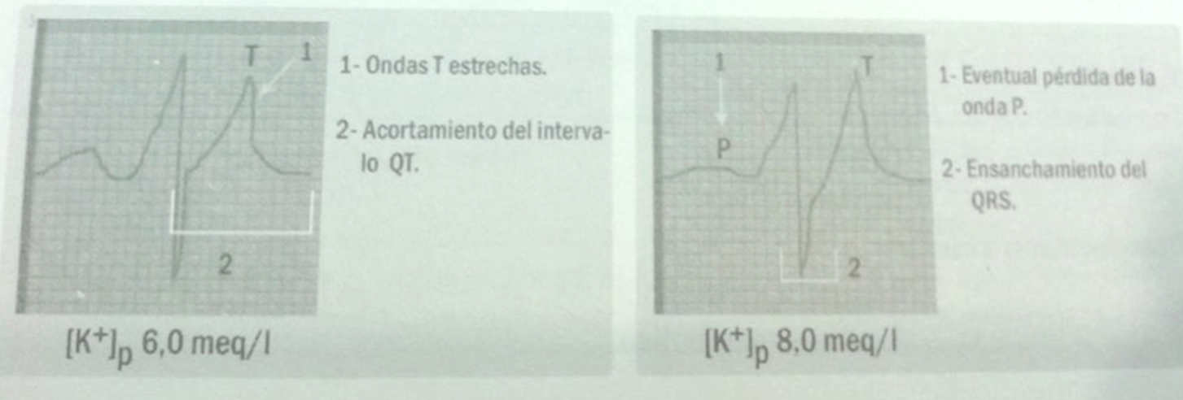
Clínica
Debilidad, parestesias, hiporreflexia, fasciculaciones, parálisis flácida, paro respiratorio.

Slide 30
Tratamiento
ESTABILIZACION DE LA MENBRANA Gluconato cálcico: 10 ml al 10% en 2 o 5´ (1 amp de 10 ml)
Bicarbonato: (ACIDOSIS) 1 amp al 7,5% en 5´repetir a las 15 si persisten anormalidades en el ECG, siempre dar antes Ca.
REDISTRIBUCION Glucosa + Insulina dext al 10% (50gr) + 20 U de insulina en 1hs o 1 glucosado hipertónico al 50 % + 3 U en bolo. CONTROLAR GLUCEMIAS
Nebulizaciones con 20 g de salbutamol
EXCRESION Furo 40 o 80 mg.
Kayexalate ( poliestireno sulfonato sódico) oral 15g 50/100ml sorbitol al 20% rep. c/3 o 4 hs, rectal 50/100 g en 200 sorb al 20%
Diálisis.

